Slide 1


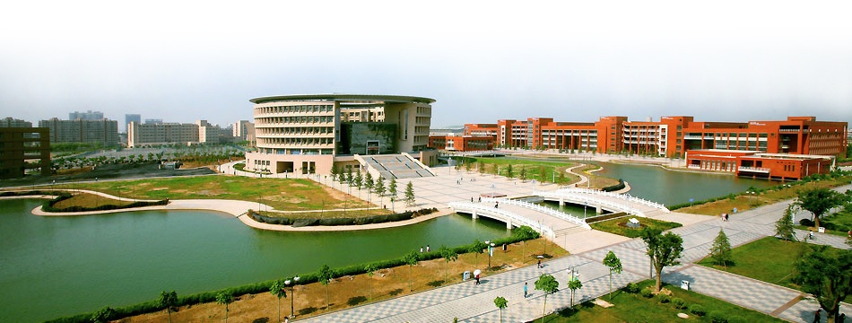
第11章 密码学Hash函数
文理学院
丁亚莉

Slide 2
在实际的通信保密中，除了要求实现数据的保密性之外，对传输数据安全性的另一个基本要求是保证数据的完整性。
保密性:
  怎样保持明文的秘密性，使得明文只能被某些人阅读？
  用加密的方法
完整性:
  怎样确定一列信号在产生后没有被篡改？
  用什么方法？

Slide 3

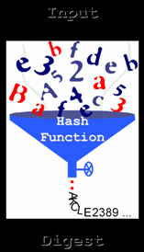
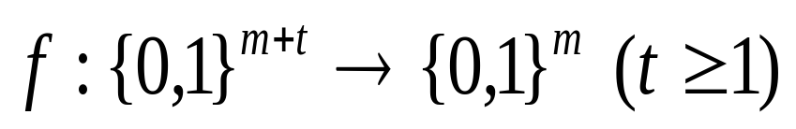
密码学中的Hash函数的主要功能是提供有效的数据完整性检验。
Hash函数是一个将任意长度的消息序列映射为较短的、固定长度的一个值的函数。

Slide 4
HASH函数的具体描述
Hash函数也称为散列函数，是一公开函数，不需要密钥，通常记为H，用于将任意长的消息M映射为较短的、固定长度的一个值作为认证符，记为H(M)，经常称函数值H(M)为散列值、哈希值、杂凑值、杂凑码或消息摘要、数组指纹。
从密码角度看，Hash函数也可以看作是一种单向密码体制，即它从一个明文到密文是不可逆映射，只有加密过程，不能解密。

Slide 5
HASH函数的具体描述
散列值是消息中所有比特的函数，因此提供了一种错误检测能力，即改变消息中任何一个比特或几个比特都会使散列值发生改变。
在密码学和数据安全技术中，散列函数是实现有效、安全可靠数字签字和认证的重要工具，是安全认证协议中的重要模块。

Slide 6
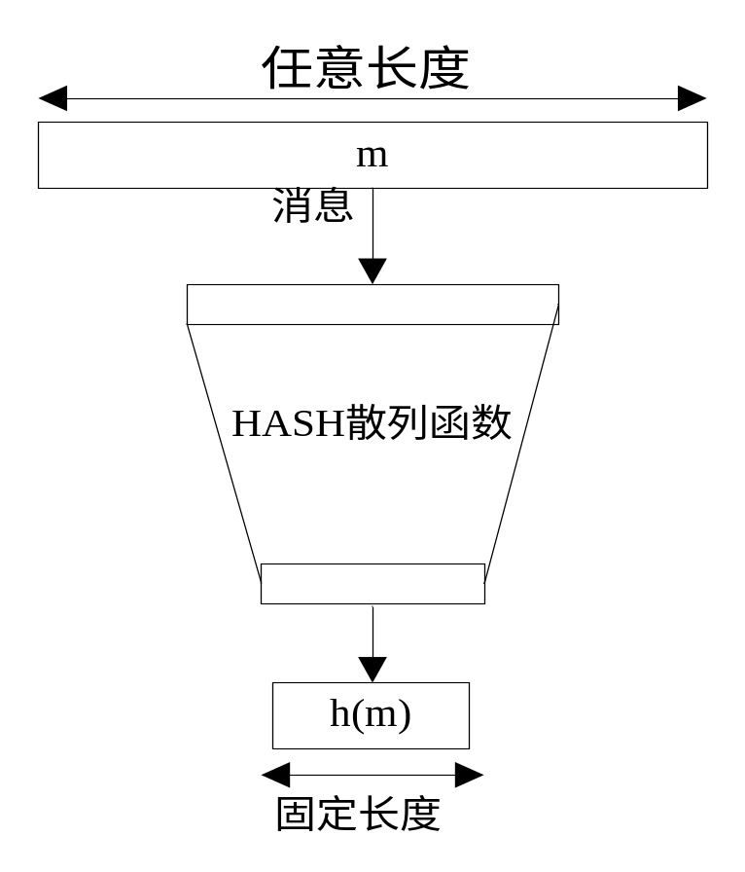
HASH函数的概念
对于Hash函数H有下面六个要求：
（1）能够接受任意长度的消息作为输入；
（2）能够生成较短的固定长度的输出；
（3）对任何消息输入都应该能够容易和快速地计算出散列值；
（4）应该是一个单向函数——难以或不可能反推。也就是说，给定H(m)，恢复m在
计算上是不可行的；
（5）应该能够抵抗弱冲突，即当两个不同消息输入生成相同的输出时，就产生了冲突；
（6）应该能够抵抗强冲突，即找到两个有意义的消息m₁和m₂，使得H(m₁)=H(m₂)几
乎是不可能的。
Hash散列函数一般模型

Slide 7
在数字签名方案中也要用到散列函数。对需要签名的消息用一个函数，产生一个固定长度的消息摘要（Message Digest），最后对消息摘要进行签名，得到确定长度的签名消息。
散列（hash）函数也称为杂凑值或消息摘要。

Slide 8
11.1密码学Hash函数的应用
11.1.1消息认证
消息认证是用来验证消息完整性的一种机制或服务。消息认证确保收到的数据确实和发送时的一样（即没有修改、插入、删除或重放），且发送方声称的身份是真实有效的。

Slide 9
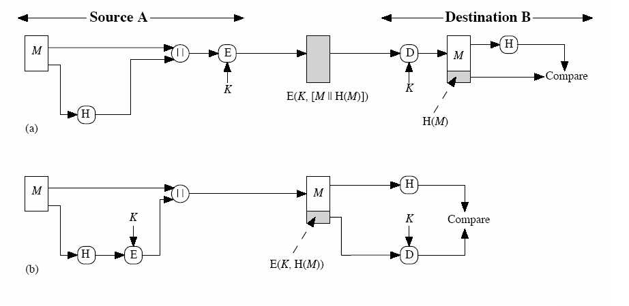

Slide 10
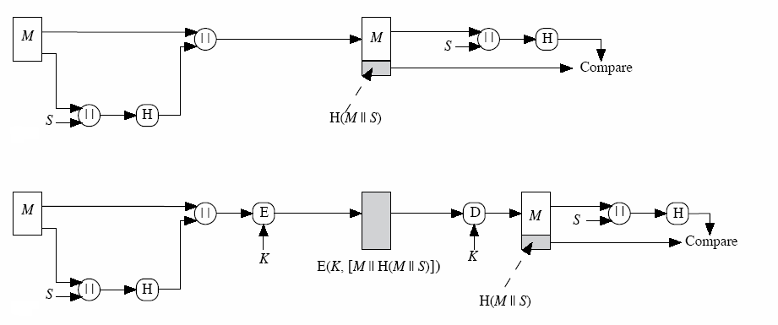
(c)
(d)

Slide 11
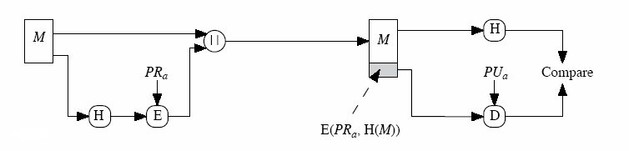
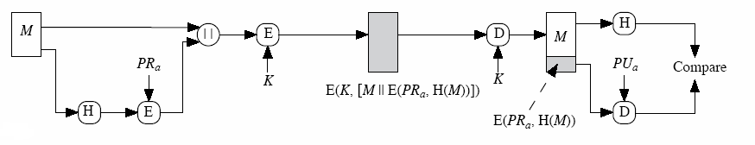
11.1.2 数字签名

Slide 12
11.1.３其他应用
产生单向口令文件:
如操作系统存储口令的Hash值而不是口令本身。
入侵检测和病毒检测：
将每个文件的Hash值H(F)存储在安全系统中，随后就能够通过重新计算H(F)来判断文件是否被修改过。
构建随机函数（PRF）或用做伪随机发生器。

Slide 13
11.3 需求与安全性

Slide 14
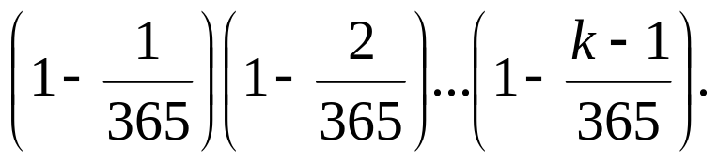
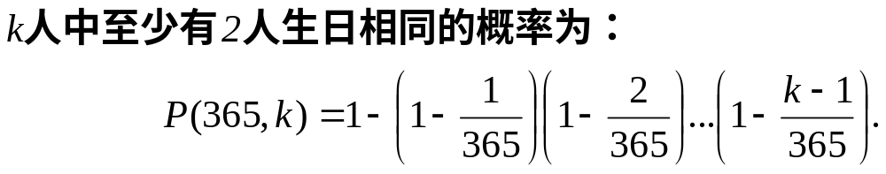
对Hash函数的攻击是指寻找一对碰撞消息的过程
生日悖论（birthday paradox）
生日问题：假设每个人的生日是等概率的，每年有365天，在k个人中至少有两个人的生日相同的概率大于1/2，问k最小应是多少？
k人生日都不同的概率是：
  有P(365,23)=0.5073。即在23个人中，至少有两个人生日相同的概率大于0.5，这个数字比人们直观猜测的结果小得多，因而称为生日悖论。

Slide 15
生日攻击法
生日悖论原理可以用于构造对Hash函数的攻击
  设Hash函数值有n个比特，m是真消息，M是伪造的假消息，分别把消息m和M表示成r和R个变形的消息。消息与其变形消息具有不同的形式，但有相同的含义。将消息表示成变形消息的方法很多，例如增加空格、使用缩写、使用意义相同的单词、去掉不必要的单词等。

Slide 16
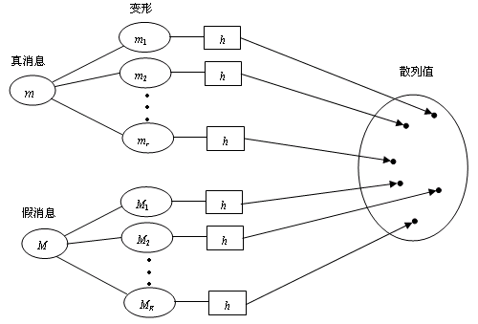
生日攻击法
  分别把消息m和M表示成r和R个变形的消息

Slide 17
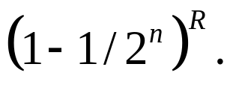
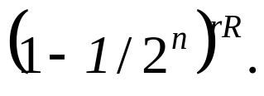
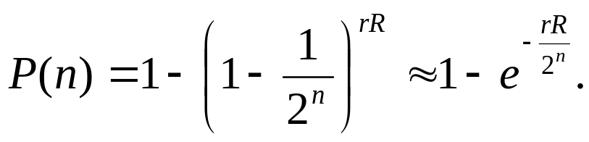
生日攻击法
  计算真消息m的变形与假消息M的变形发生碰撞的概率
  由于n比特长的散列值共有2^{n}个，所以对于给定m的变形m_{i}和M的变形M_{j}，m_{i}与M_{j}不碰撞的概率是1-1/2^{n}。由于M共有R个变形，所以M的全部变形都不与m_{i}碰撞的概率是：
  因为消息m共有r个变形，因此m的变形与M的变形都不碰撞的概
  率是：
  m的变形与M的变形发生碰撞的概率是：

Slide 18
生日攻击法
  当r=R=2^{n/2}时，P(n)=1−e⁻¹≈0.63。对于Hash值长度为64比特的Hash函数，生日攻击的时间复杂度约为2³²，所以是不安全的。
  为了抵抗生日攻击，建议Hash值长度至少为128 比特.

Slide 19
中间相遇攻击（in-the-middle attack）
  用于攻击一类具有特殊结构的Hash函数
  分析Hash函数运算的中间值相等的概率
  讨论一类利用加密变换构造的Hash函数
  设加密体制为：
  对于消息m=(m₁, m₂)，其散列值的计算分以下两步：
  （1） h₁= E_{K}(m₁, IV)；
  （2） d=h(m)=E_{K} (m₂, h₁)，
  其中IV是加密变换的初始值。
  这类Hash函数将遭受中间相遇攻击。

Slide 20
中间相遇攻击（in-the-middle attack）
  用于攻击一类具有特殊结构的Hash函数
  分析Hash函数运算的中间值相等的概率
  讨论一类利用加密变换构造的Hash函数
  攻击方式: 假设攻击者要找出一个假消息M=(M₁, M₂)，使得M与m是一个碰撞。设m的散列值都为d。攻击者首先产生消息M₁的r个变形，消息M₂的R个变形.

Slide 21
IV
变形
假消息的
第1部分
M_{1,1}
E_{K}
M_{1,2}
E_{K}
中间值集合
M₁
•
•
•
M_{1,r}
E_{K}
假消息的
第2部分
M_{2,1}
D_{K}
M₂
M_{2,2}
D_{K}
•
•
•
h₁= E_{K}(m₁, IV)
  d=h(m)=E_{K}(m₂, h₁)
M_{2,R}
D_{K}
目标摘要
d

Slide 22
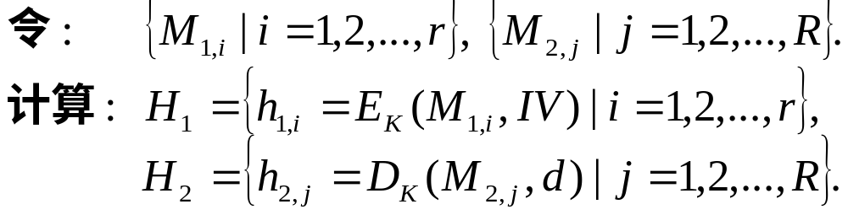
    这里D_{K}是解密变换。假设加密变换E_{K}是随机的，那么可以使用生日攻击法来分析集合H₁和H₂中出现相同元素的概率。
    如果集合H₁与H₂有相同元素，例如h_{1, i}= h_{2, j}=D_{K}(M_{2, j}, d)，则有d=E_{K} (M_{2,} _{j}, h_{1,i} )，即M与m有相同的散列值d。
h₁= E_{K}(m₁, IV)
  d=h(m)=E_{K}(m₂, h₁)

Slide 23
Hash函数定义
数据安全
  机密性
  完整性
  认证性
密码技术主要保证数据的机密性
Hash函数能保证数据的完整性和认证性

Slide 24
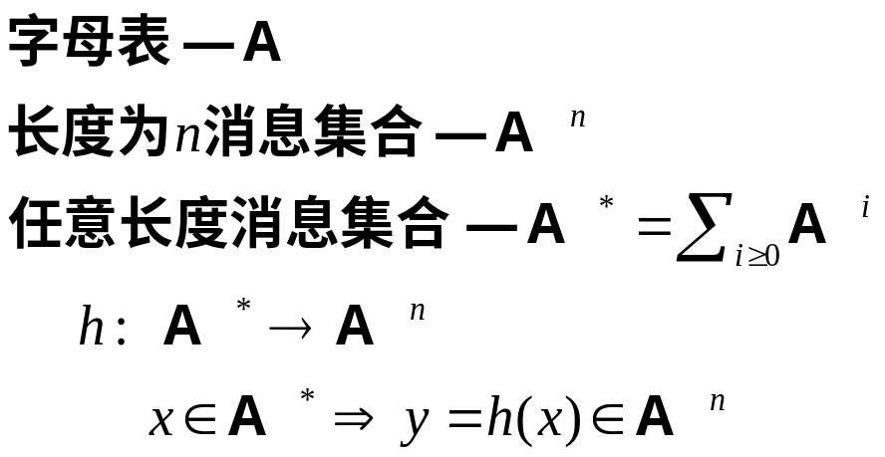
Hash函数定义：Hash函数是一个将任意长度的消息（message）映射成固定长度消息的函数。
  将h称为一个Hash函数（hash function），或称为哈希函数、散列函数。对于任何消息x ，将h(x)称为x的Hash值、散列值、消息摘要（message digest）。

Slide 25
Hash函数的碰撞（collision）
设x、x’是两个不同的消息，如果
h(x)=h(x’)
则称x和x’是Hash函数h的一个（对）碰撞.

Slide 26
Hash函数的分类
  单向Hash函数（one−way）
  给定一个Hash值y，如果寻找一个消息x，使得y=h (x)是计算上不可行的，则称h是单向Hash函数.
  弱抗碰撞Hash函数（weakly collision−free）
  任给一个消息x，如果寻找另一个不同的消息x’，使得h(x) =h(x’)是计算上不可行的，则称h是弱抗碰撞Hash函数.
  强抗碰撞Hash函数 （strongly collision−free）
  如果寻找两个不同的消息x和x’，使得h(x)=h(x’)是计算上不可行的，则称h是强抗碰撞Hash函数.

Slide 27
安全Hash函数h应具有以下性质：
  对任意的消息x，计算h(x)是容易的；
  h是单向的；
  h是弱抗碰撞的，或是强抗碰撞的。

Slide 28
对Hash函数的攻击是指寻找一对碰撞消息的过程
生日悖论（birthday paradox）
生日问题：假设每个人的生日是等概率的，每年有365天，在k个人中至少有两个人的生日相同的概率大于1/2，问k最小应是多少？
k人生日都不同的概率是：
  有P(365,23)=0.5073。即在23个人中，至少有两个人生日相同的概率大于0.5，这个数字比人们直观猜测的结果小得多，因而称为生日悖论。

Slide 29
生日攻击法
生日悖论原理可以用于构造对Hash函数的攻击
  设Hash函数值有n个比特，m是真消息，M是伪造的假消息，分别把消息m和M表示成r和R个变形的消息。消息与其变形消息具有不同的形式，但有相同的含义。将消息表示成变形消息的方法很多，例如增加空格、使用缩写、使用意义相同的单词、去掉不必要的单词等。

Slide 30
生日攻击法
  分别把消息m和M表示成r和R个变形的消息

Slide 31
生日攻击法
  计算真消息m的变形与假消息M的变形发生碰撞的概率
  由于n比特长的散列值共有2^{n}个，所以对于给定m的变形m_{i}和M的变形M_{j}，m_{i}与M_{j}不碰撞的概率是1-1/2^{n}。由于M共有R个变形，所以M的全部变形都不与m_{i}碰撞的概率是：
  因为消息m共有r个变形，因此m的变形与M的变形都不碰撞的概
  率是：
  m的变形与M的变形发生碰撞的概率是：

Slide 32
生日攻击法
  当r=R=2^{n/2}时，P(n)=1−e⁻¹≈0.63。对于Hash值长度为64比特的Hash函数，生日攻击的时间复杂度约为2³²，所以是不安全的。
  为了抵抗生日攻击，建议Hash值长度至少为128 比特.

Slide 33
中间相遇攻击（in-the-middle attack）
  用于攻击一类具有特殊结构的Hash函数
  分析Hash函数运算的中间值相等的概率
  讨论一类利用加密变换构造的Hash函数
  设加密体制为：
  对于消息m=(m₁, m₂)，其散列值的计算分以下两步：
  （1） h₁= E_{K}(m₁, IV)；
  （2） d=h(m)=E_{K} (m₂, h₁)，
  其中IV是加密变换的初始值。
  这类Hash函数将遭受中间相遇攻击。

Slide 34
中间相遇攻击（in-the-middle attack）
  用于攻击一类具有特殊结构的Hash函数
  分析Hash函数运算的中间值相等的概率
  讨论一类利用加密变换构造的Hash函数
  攻击方式: 假设攻击者要找出一个假消息M=(M₁, M₂)，使得M与m是一个碰撞。设m的散列值都为d。攻击者首先产生消息M₁的r个变形，消息M₂的R个变形.

Slide 35
IV
变形
假消息的
第1部分
M_{1,1}
E_{K}
M_{1,2}
E_{K}
中间值集合
M₁
•
•
•
M_{1,r}
E_{K}
假消息的
第2部分
M_{2,1}
D_{K}
M₂
M_{2,2}
D_{K}
•
•
•
h₁= E_{K}(m₁, IV)
  d=h(m)=E_{K}(m₂, h₁)
M_{2,R}
D_{K}
目标摘要
d

Slide 36
    这里D_{K}是解密变换。假设加密变换E_{K}是随机的，那么可以使用生日攻击法来分析集合H₁和H₂中出现相同元素的概率。
    如果集合H₁与H₂有相同元素，例如h_{1, i}= h_{2, j}=D_{K}(M_{2, j}, d)，则有d=E_{K} (M_{2,} _{j}, h_{1,i} )，即M与m有相同的散列值d。
h₁= E_{K}(m₁, IV)
  d=h(m)=E_{K}(m₂, h₁)

Slide 37
11.5安全Hash算法(SHA)
安全散列算法（SHA）是由美国标准与技术协会（NIST）设计，并于1993年作为联邦信息处理标准（FIPS 180）发布，修订版于1995年发布（FIPS 180-1），通常称之为SHA-1。 SHA-1产生160比特的散列值。
2002年，NIST发布了修订版2，FIPS180-2，其中给出了三种新的SHA版本，散列值长度依次为256，384和512比特。分别称为SHA-256，SHA-384， SHA-512，这些算法被统称为SHA-２。这些新的版本和SHA-1具有相同的基础结构，使用了相同的模算术和二元逻辑运算。2005年，NIST宣布了逐步废除SHA-1的意图，到2010年，逐步转而依赖SHA的其他版本。
2008年发布了修订版FIPS 180-3，增加了224位版本。

Slide 38
 | SHA-1 | SHA-224 | SHA-256 | SHA-384 | SHA-512
消息摘要长度 | 160 | 224 | 256 | 384 | 512
消息长度 | <2⁶⁴ | <2⁶⁴ | <2⁶⁴ | <2¹²⁸ | <2¹²⁸
分组长度 | 512 | 512 | 512 | 1024 | 1024
字长度 | 32 | 32 | 32 | 64 | 64
步骤数 | 80 | 64 | 64 | 80 | 80
所有的长度以比特为单位。

Slide 39
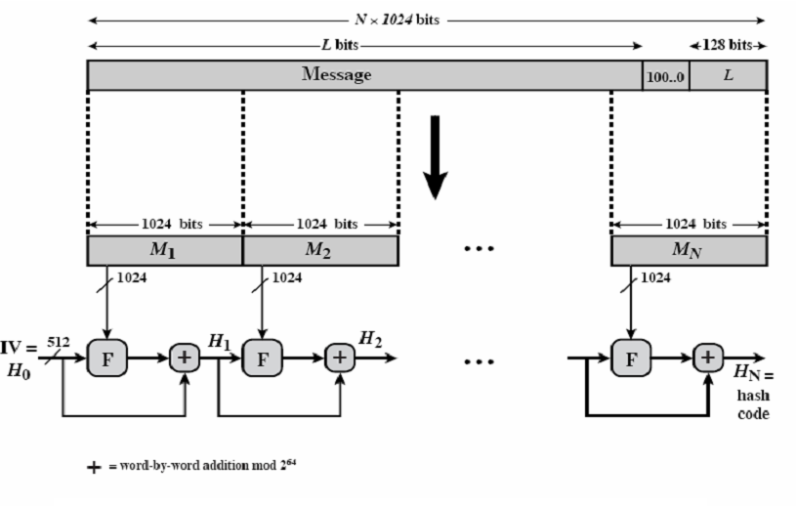
11.5.1 SHA-512逻辑
图11.8 SHA-512生成消息摘要

Slide 40
这个过程包含下列步骤：
步骤1：附加填充位。填充消息使其长度模1024与896同余，即使消息已经满足上述长度要求，仍然需要进行填充，因此填充位数在1到1024之间。填充由一个1和后续的0组成。
步骤2：附加长度。在消息后附加一个128比特的块，将其看做是128比特的无符号整数，它包含填充前消息的长度。

Slide 41
步骤3：初始化散列缓冲区。散列函数的中间结果和最终结果保存于512比特的缓冲区中，缓冲区用8个64比特的寄存器（a,b,c,d,e,f,g,h）表示，并将这些寄存器初始化为下列64比特的整数：
a=6A09E667F3BCC908
e=510E527FADE682D1
b=BB67AE8584CAA73B
f=9B05688C2B3E6C1F
c=3C6EF372FE94F82B
g=1F83D9ABFB41BD6B
d=A54FF53A5F1D36F1
h=5BE0CD19137E2179

Slide 42
步骤4：以1024比特的分组（16个字）为单位处理消息。算法的核心是具有80轮运算的模块。每一轮，如t，使用一个64比特的值W_{t}，该值由当前被处理的1024比特消息分组M_{i}导出。每一轮还使用附加的常数K_{t}，其中0≤t≤79，用来表示轮数。这些常数如下获得：前80个素数取三次根，取小数部分的前64比特。
步骤5：输出。所有的N个1024比特分组都处理完以后，从第N阶段输出的是512比特的消息摘要。
H_{o}=IV
H_{i}=SUM ₆₄(H_{i-1},abcdefghi)
MD=H_{N}

Slide 43
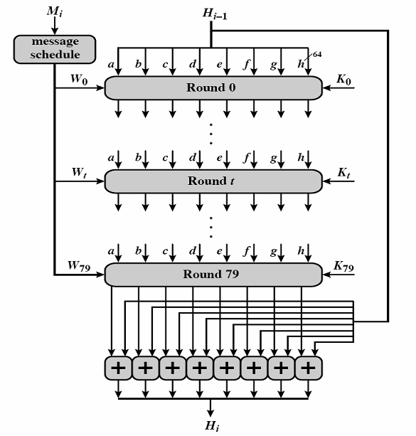
图11.9 SHA-512对单个1024位分组的处理

Slide 44
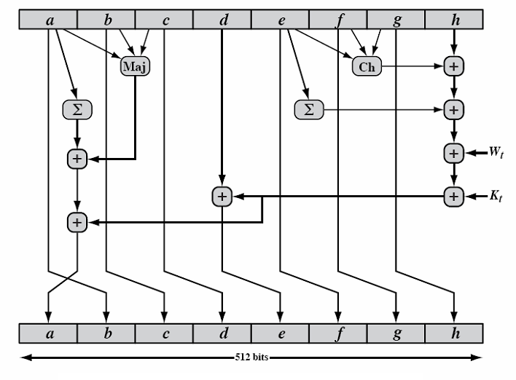
11.5.2 SHA-512轮函数
图11.10 基本的SHA-512运算（单轮）

Slide 45
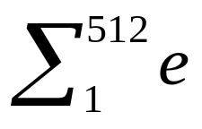
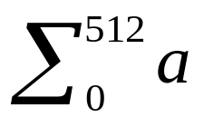
T₁=h+Ch(e,f,g)+( )+W_{t}+K_{t}
T₂=( )+Maj(a,b,c)
a= T₁ +T₂
b=a
c=b
d=c
e=d+ T₁
f=e
g=f
h=g

Slide 46
其中：
t : 步骤数，0≤t≤79
Ch(e,f,g)= (e AND f)⊕(NOT e AND g)
Maj(a,b,c)= (a AND b)⊕(a AND c) ⊕(b AND c)
=ROTR²⁸(a)⊕ROTR³⁴(a)⊕ROTR³⁹(a)
= ROTR¹⁴(e) ⊕ROTR¹⁸(e) ⊕ROTR⁴¹(e)
ROTR^{n}(x):对64比特的变量x循环右移n比特
W_{t}: 64比特字，从当前的512比特输入分组导出
K_{t}: 64比特附加常数
+： 模2⁶⁴加

Slide 47
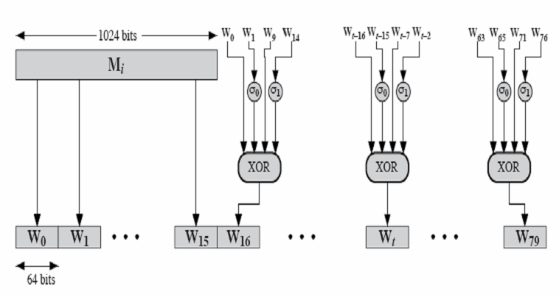
图11.11为SHA处理单个分组而产生的80字输入序列

Slide 48
前16个W_{t}直接取自当前分组的16个字。余下的值按如下方式导出：
W_{t}=σ₁⁵¹²(W_{t-2})+W_{t-7}+σ₀⁵¹² (W_{t-15})+ W_{t-16}
其中：
σ₀⁵¹² (x) = ROTR¹(x) ⊕ROTR⁸(x)⊕SHR⁷(x)
σ₁⁵¹²(x)= ROTR¹⁹(x) ⊕ROTR⁶¹(x)⊕SHR⁶(x)
SHR^{n}(x): 对64比特变量x向左移动n位，右边填充0

Slide 49
11.6 SHA-3
NIST在2007后宣布公开征集新一代NIST的Hash函数标准，称其为SHA-3。
算法要求如下：
（１）能直接替代SHA-2。
（２）保持SHA-2的在线处理能力
评估准则：
（１）安全性。 SHA-3能抵抗已有或潜在的对于SHA-2函数的攻击方法。
（２）效率。
（３）算法和实现特性。

Slide 50
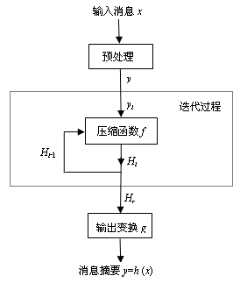
Hash函数的迭代构造法
压缩函数（compression function）
迭代技术
设x是一个长度为L的比特串。重复应用压缩函数f，对消息x进行多次压缩，最后得到x的散列值

Slide 51
Hash函数的迭代构造法
计算消息x的散列值h(x)的步骤
  预处理: 用一个公开算法在消息x右方添加若干比特，得到比特串y，使得y的长度为t的倍数。即有
y= x || pad(x) = y₁ || y ₂ || … || y_{r} ,
其中| y_{i}|=t (i =1, 2,…, r)，pad(x)称为填充函数。典型的填充函数是先添加x长度| x|的值，再添加若干比特（例如0）。
  迭代过程: 设H₀=IV是一个长度为m的初始比特串，重复使用压缩函数f，依次计算
  H_{i}= f (H_{i−1}|| y_{i}) (i =1, 2,…, r).
  输出变换: 设g: {0,1}^{m}→{0,1}^{t}是一个公开函数，令
  h(x)=g(H_{r}).

Slide 52
Hash函数的迭代构造法
用上述方法构造的Hash函数称为迭代Hash函数。大多数实用Hash函数都是迭代Hash函数
在预处理阶段，必须保证变换x→y是单射。因为如果预处理变换x→y不是单射，则存在x≠x’使得y=y’，从而h(x)=h(x’)，即能够找到h的碰撞。
对于任意无碰撞的压缩函数，都可以使用迭代技术构造一个无碰撞的Hash函数。

Slide 53
Hash函数MD5
MD5(MD:message digest,消息摘要)
1990年10月, 著名密码学家R. L. Rivest在MIT(Massachusetts Institute of Technology)提出了一种Hash函数,作为RFC 1320 (RFC:互联网研究和开发机构工作记录)公开发表,称为MD4. MD5是MD4的改进版本, 于1992年4月作为RFC 1321公开发表.
MD5特性
  直接构造法: 不依赖任何密码系统和假设条件
  算法简洁
  计算速度快
  特别适合32位计算机软件实现
  倾向于使用低端结构.

Slide 54
MD5算法
MD5算法的输入可以是任意长度的消息x，对输入消息按512位的分组为单位进行处理，输出128位的散列值MD(x)。整个算法分为五个步骤。
步骤1: 增加填充位
  在消息x右边增加若干比特，使其长度与448模512同余。也就是说，填充后的消息长度比512的某个倍数少64位。
  即使消息本身已经满足上述长度要求，仍然需要进行填充。
  例如，若消息长为448，则仍需要填充512位使其长度为960位。填充位数在1到512之间。填充比特的第一位是1，其它均为0。

Slide 55
MD5算法
步骤2: 附加消息长度值
用64位表示原始消息x的长度，并将其附加在步骤1所得结果之。若填充前消息长度大于2⁶⁴，则只使用其低64位。填充方法是把64比特的长度分成两个32比特的字，低32比特字先填充，高32比特字后填充。
步骤1与步骤2一起称为消息的预处理
  经预处理后，原消息长度变为512的倍数
  设原消息x经预处理后变为消息
Y=Y₀ Y₁… Y_{L−1}，
其中Y_{i}（i =0,1,…,L−1）是512比特
  在后面的步骤中，将对512比特的分组Y_{i}进行处理

Slide 56
MD5算法
  例 假设消息为:
    x=“abcde”=01100001 01100010 01100011 01100100 01100101=(61 62 63 64 65)₁₆, |x|=40=(28)₁₆.
    步骤1在x的右边填充1个“1”和407个“0”，将x变成448比特的x₁:
    x₁= x || 1 || 0 (407个)
    = x || 800000 00000000 00000000 00000000 00000000
    00000000 00000000 00000000 00000000 00000000
    00000000 00000000 00000000.
    =61626364 65800000 00000000 00000000 00000000 00000000
    00000000 00000000 00000000 00000000 00000000 00000000
    00000000 00000000.

Slide 57
MD5算法
  例 假设消息为:
    x=“abcde”=01100001 01100010 01100011 01100100 01100101=(61 62 63 64 65)₁₆, |x|=40=(28)₁₆.
    经步骤2处理后的比特串为（16进制表示）：
    x₂=x₁||28(64位)
    =61626364 65800000 00000000 00000000 00000000 00000000 00000000 00000000 00000000 00000000 00000000 00000000 00000000 00000000 28000000 00000000.

Slide 58
MD5算法
步骤3: 初始化MD缓冲区
  MD5算法的中间结果和最终结果都保存在128位的缓冲区里，缓冲区用4个32位的寄存器表示。
  4个缓冲区记为A、B、C、D，其初始值为下列32位整数（16进制表示）：
  A=67 45 23 01, B=EF CD AB 89,
  C=98 BA DC FE, D=10 32 54 76.
  上述初始值以小端格式存储(字的最低有效字节存储在低地址位置 )为：
  字A=01 23 45 67, 字B=89 AB CD EF,
  字C=FE DC BA 98, 字D=76 54 32 10.

Slide 59
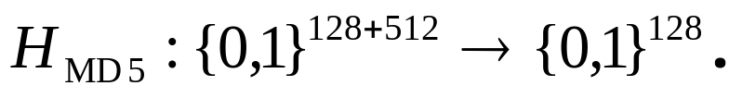
MD5算法
步骤4: 以512位的分组(16个字)为单位处理消息
  MD5是迭代Hash函数, 其压缩函数为:
  步骤4是MD5算法的主循环，它以512比特作为分组，重复应用压缩函数H_{MD5}，从消息Y的第一个分组Y₁开始，依次对每个分组Y_{i}进行压缩，直至最后分组Y_{L−1}，然后输出消息x的Hash值。可见，MD5的循环次数等于消息Y中512比特分组的数目L。

Slide 60
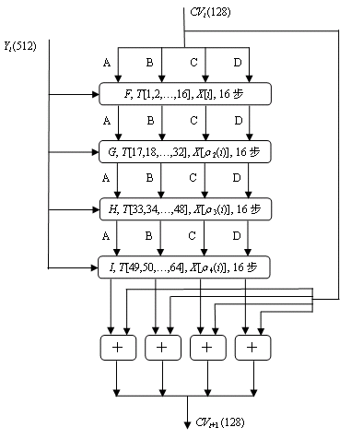
MD5压缩函数H_{MD5}
  H_{MD5}由四轮处理组成
  加法是指缓冲区中的4个字与CV_{i}中对应的4个字分别模2³²相加

Slide 61
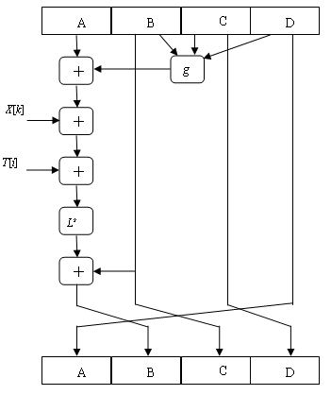
MD5压缩函数H_{MD5}
  H_{MD5}的四轮处理过程的算法结构相同，每一轮要对缓冲区ABCD进行16次迭代，每次迭代的运算形式为:
  其中a、b、c、d分别为缓冲区A、B、C、D中的字，运算结束后再将（a、b、c、d）循环右移一个字。

Slide 62
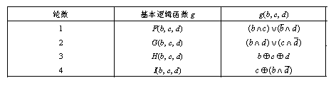
MD5压缩函数H_{MD5}
  H_{MD5}的基本逻辑函数g
    每一轮使用一个基本逻辑函数g，每个基本逻辑函数的输入是三个32位的字，输出是一个32位的字，它执行位逻辑运算，即输出的第n位是其三个输入的第n位的函数
    基本逻辑函数g的定义
    符号∧、∨、−和⊕分别表示逻辑操作AND、OR、NOT和XOR

Slide 63
MD5压缩函数H_{MD5}
  H_{MD5}的基本逻辑函数g
    基本逻辑函数g的真值表
b c d | F G H I
0 0 0 0 0 1 0 1 0 0 1 1 1 0 0 1 0 1 1 1 0 1 1 1 | 0 0 0 1 1 0 1 0 0 1 1 0 1 0 0 1 0 0 1 1 0 1 0 1 1 1 0 0 1 1 1 0

Slide 64
MD5压缩函数H_{MD5}
  字组X
  把当前处理的512比特的分组Y_{i}依次分成16个32比特的字, 分别记为X[0,1,…,15].
  在每一轮的16步迭代中, 每一步迭代使用一个字,迭代步数不同使用的字也不相同. 因此, 16步迭代恰好用完16个字.

Slide 65
MD5压缩函数H_{MD5}
  对于不同轮处理过程, 使用16个字的顺序不一样.
    第一轮中，使用顺序为X[0,1,…,15]。
    第二轮中使用顺序由下列置换确定:
    ρ₂(i)= (1+5i) mod 16
    第三轮中使用顺序由下列置换确定:
  ρ₃(i)= (5+3i) mod 16
    第四轮中使用顺序由下列置换确定:
  ρ₄(i)= 7i mod 16.
  例如: 第三轮处理过程的第i步迭代使用字
  X[ρ₃(i)]= X[(5+3i) mod 16];
  第8步迭代使用字
  X[ρ₃(8)]=X[(5+3×8)]=X[29]=X[23].

Slide 66
MD5压缩函数H_{MD5}
  常数表T：64个32位常数
    T[i] =2³²×abs(sin(i))的整数部分(i=1,2,…,64).
T[1]=D76AA478 T[2]=E8C7B756 T[3]=242070DB T[4]=C1BDCEEE T[5]=F57C0FAF T[6]=4787C62A T[7]=A8304613 T[8]=FD469501 T[9]=698098D8 T[10]=8B44F7AF T[11]=FFFF5BB1 T[12]=895CD7BE T[13]=6B901122 T[14]=FD987193 T[15]=A679438E T[16]=49B40821 | T[17]=F61E2562 T[18]=C040B340 T[19]=265E5A51 T[20]=E9B6C7AA T[21]=D62F105D T[22]=02441453 T[23]=D8A1E681 T[24]=E7D3FBC8 T[25]=21E1CDE6 T[26]=C33707D6 T[27]=F4D50D87 T[28]=455A14ED T[29]=A9E3E905 T[30]=FCEFA3F8 T[31]=676F02D9 T[32]=8D2A4C8A | T[33]=FFFA3942 T[34]=8771F681 T[35]=699D6122 T[36]=FDE5380C T[37]=A4BEEA44 T[38]=4BDECFA9 T[39]=F6BB4B60 T[40]=BEBFBC70 T[41]=289B7EC6 T[42]=EAA127FA T[43]=D4EF3085 T[44]=04881D05 T[45]=D9D4D039 T[46]=E6DB99E5 T[47]=1FA27CF8 T[48]=C4AC5665 | T[49]=F4292244 T[50]=432AFF97 T[51]=AB9423A7 T[52]=FC93A039 T[53]=655B59C3 T[54]=8F0CCC92 T[55]=FFEFF47D T[56]=85845DD1 T[57]=6FA87E4F T[58]=FE2CE6E0 T[59]=A3014314 T[60]=4E0811A1 T[61]=F7537E82 T[62]=BD3AF235 T[63]=2AD7D2BB T[64]=EB86D391

Slide 67
MD5压缩函数H_{MD5}
  常数表T：64个32位常数
    T[i] =2³²×abs(sin(i))的整数部分(i=1,2,…,64).
    常数表T的作用是“随机化”32位的输入数据，即消除输入数据的规律性。
    H_{MD5}的第k轮处理过程使用常数表T的元素
    T[16(k−1)+1, 16(k−1)+2,…,16k] (k=1,2,3,4)，
    第k轮的第i次迭代使用元素
    T[16( k−1)+ i](i=1,2,…,16).

Slide 68
MD5压缩函数H_{MD5}
  循环左移位数s
  L^{s}(v)表示对32位的变量v循环左移s位。s的值与轮数和迭代步数有关。
步数轮数 | 1 | 2 | 3 | 4 | 5 | 6 | 7 | 8 | 9 | 10 | 11 | 12 | 13 | 14 | 15 | 16
1 2 3 4 | 7 5 4 6 | 12 9 11 10 | 17 14 16 15 | 22 20 23 21 | 7 5 4 6 | 12 9 11 10 | 17 14 16 15 | 22 20 23 21 | 7 5 4 6 | 12 9 11 10 | 17 14 16 15 | 22 20 23 21 | 7 5 4 6 | 12 9 11 10 | 17 14 16 15 | 22 20 23 21

Slide 69
MD5算法
步骤5: 输出
依次对消息的L个512比特的分组进行处理，第L个分组处理后的输出值即是消息x的散列值MD(x)。
可将MD5的处理过程归纳如下：
  CV₀=IV
  CV_{i+1}=SUM₃₂[CV_{i}, RF_{I} (Y_{i}, RF_{H} (Y_{i}, RF_{G} (Y_{i}, RF_{F} (Y_{i},
  CV_{i}))) )] (i=0,1,…, L−1)
  MD= CV_{L−1}.
  IV =第三步定义的缓冲区ABCD的初值
  L =消息经第一步和第二步处理后分组的个数
  Y_{i} =消息的第i个512位分组
  RF_{u} =使用基本逻辑函数u的轮函数
  SUM₃₂=对输入字的模2³²相加
  MD =散列值.

Slide 70
MD5的安全性
Rivest猜测，MD5可能是128位Hash函数中强度最大的。
目前，对MD5的攻击已取得以下结果：
  T. Berson（1992）已经证明，对单轮的MD5算法，利用差分密码分析，可以在合理的时间内找出散列值相同的两条消息。这一结果对MD5四轮运算的每一轮都成立。但是，目前尚不能将这种攻击推广到具有四轮运算的MD5上.
  B. Boer和A. Bosselaers（1993）说明了如何找到消息分组和MD5两个不同的初始值,使它们产生相同的输出. 也就是说, 对一个512位的分组, MD5压缩函数对缓冲区ABCD的不同值产生相同的输出,这种情况称为伪碰撞（pseudo-collision）.目前尚不能用该方法成功攻击MD5算法.

Slide 71
MD5的安全性
  H. Dobbertin（1996）找到了MD5无初始值的碰撞(pseudo-collision).给定一个512位的分组,可以找到另一个512位的分组,对于选择的初始值IV₀,它们的MD5运算结果相同. 到目前为止, 尚不能用这种方法对使用MD5初始值IV的整个消息进行攻击.
  R. L. Rivest曾猜想作为128比特长的Hash函数，MD5的强度达到了最大：要找出两个具有相同Hash值的消息需执行O(264)次运算，而要找出具有给定Hash值的一个消息则要执行O(2128)次运算。

Slide 72
MD5算法的安全性
我国山东大学王小云教授（2004）提出的攻击对MD5最具威胁。对于MD5的初始值IV，王小云找到了许多512位的分组对，它们的MD5值相同.
王小云在美州密码年会（Crypto’2004）上做了攻击MD5、HAVAL-128、MD4和RIPEMD算法的报告，公布了MD系列算法的破解结果。对于MD5的攻击，报告中给出了一个具体的碰撞例子。

Slide 73
MD5算法的安全性
设m1表示消息（十六进制表示）：
00000000 d1 31 dd 02 c5 e6 ee c4 69 3d 9a 06 98 af f9 5c
00000010 2f ca b5 87 12 46 7e ab 40 04 58 3e b8 fb 7f 89
00000020 55 ad 34 06 09 f4 b3 02 83 e4 88 83 25 71 41 5a
00000030 08 51 25 e8 f7 cd c9 9f d9 1d bd f2 80 37 3c 5b
00000040 96 0b 1d d1 dc 41 7b 9c e4 d8 97 f4 5a 65 55 d5
00000050 35 73 9a c7 f0 eb fd 0c 30 29 f1 66 d1 09 b1 8f
00000060 75 27 7f 79 30 d5 5c eb 22 e8 ad ba 79 cc 15 5c
00000070 ed 74 cb dd 5f c5 d3 6d b1 9b 0a d8 35 cc a7 e3.
m2表示消息：
00000000 d1 31 dd 02 c5 e6 ee c4 69 3d 9a 06 98 af f9 5c
00000010 2f ca b5 07 12 46 7e ab 40 04 58 3e b8 fb 7f 89
00000020 55 ad 34 06 09 f4 b3 02 83 e4 88 83 25 f1 41 5a
00000030 08 51 25 e8 f7 cd c9 9f d9 1d bd 72 80 37 3c 5b
00000040 96 0b 1d d1 dc 41 7b 9c e4 d8 97 f4 5a 65 55 d5
00000050 35 73 9a 47 f0 eb fd 0c 30 29 f1 66 d1 09 b1 8f
00000060 75 27 7f 79 30 d5 5c eb 22 e8 ad ba 79 4c 15 5c
00000070 ed 74 cb dd 5f c5 d3 6d b1 9b 0a 58 35 cc a7 e3.

Slide 74
MD5算法的安全性
则有 MD5(m1) = MD5(m2) ＝ a4c0d35c95a63a805915367dcfe6b751.
消息m1与m2只有6个字节不同，即粗体字符部分。实际上，它们的Hamming距离也仅为6比特。这清楚地表明MD5不是强无碰撞的, 也否定了R. L. Rivest的猜想。 事实上, 利用数据链接的方法，可通过在消息m1与m2的后端链接相同的数据，得到无穷多个碰撞的例子。MD5的安全性受到了严重的威胁。在安全强度要求较高的系统中，应避免MD5的使用。
国际密码学家Lenstra利用王小云等提供的MD5碰撞，伪造了符合X.509标准的数字证书.
MD5算法抗密码分析能力较弱,对MD5的生日攻击所需代价为264数量级. 所以, 必须设计新的Hash算法, 使其与MD5相比具有更长的散列值和更高的安全性.

Slide 75
安全Hash算法SHA−1
安全Hash算法SHA（secure hash algorithm）由美国标准与技术研究所（NIST）设计并于1993年作为联邦信息处理标准（FIPS 180）发布
修改版于1995年发布（FIPS 180−1），通常称之为SHA−1。该标准称为安全Hash函数。
RFC 3174也给出了SHA−1，它基本上是复制FIPS 180−1的内容，但增加了C代码实现。
SHA−1算法的输入是长度小于2⁶⁴的任意消息x，输出160位的散列值。

Slide 76
SHA−1算法步骤
SHA−1处理消息的过程与MD5类似，对输入消息按512位的分组为单位进行处理，整个算法分为五个步骤
步骤1: 增加填充位
在消息右边增加若干比特，使其长度与448模512同余。即使消息本身已经满足上述长度要求，仍然需要进行填充。填充位数在1到512之间。填充比特的第一位是“1”，其它均为“0”。
步骤2: 附加消息长度值
用64位表示原始消息x的长度，并将其附加在步骤1所得结果之后。
步骤1与步骤2一起称为消息的预处理
经预处理后，原消息长度变为512的倍数。设原消息x经预处理后变为消息Y=Y₀ Y₁… Y_{L−1}，其中Y_{i}（i =0,1,…,L−1）是512比特。在后面的步骤中，将对512比特的分组Y_{i}进行处理。

Slide 77
SHA−1算法步骤
步骤3: 初始化缓冲区
SHA−1算法的中间结果和最终结果保存在160位的缓冲区里，缓冲区用5个32位的寄存器表示。5个缓冲区记为A、B、C、D、E，其初始值为下列32位整数（16进制表示）：
A=67 45 23 01, B=EF CD AB 89, C=98 BA DC FE ,
D=10 32 54 76, E=C3 D2 E1 F0.
其中，前4个初始值与MD5的初始值相同。SHA−1以大端格式存储缓冲区的值，即字的最高有效字节存于低地址字节位置。因此，上述初始值存储为（十六进制）：
字A=67 45 23 01, 字B=EF CD AB 89, 字C=98 BA DC FE,
字D=10 32 54 76, 字E=C3 D2 E1 F0.

Slide 78
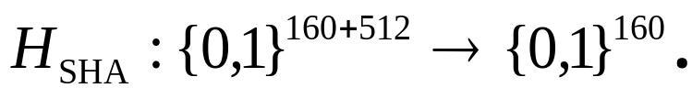
SHA−1算法步骤
步骤4: 以512位的分组（16个字）为单位处理消息
  SHA−1是迭代Hash函数，其压缩函数为：
  步骤4是SHA−1算法的主循环，它以512比特作为分组，重复应用压缩函数H_{SHA}，从消息Y的第一个分组Y₁开始，依次对每个分组Y_{i}进行压缩，直至最后分组Y_{L−1}，然后输出消息x的Hash值。
  SHA−1循环次数等于消息Y中512比特分组的数目L。

Slide 79
SHA−1的
压缩函数H_{SHA}
CV_{i} (160)
Y_{i} (512)
A
B
C
D
E
f₁, K, W[0,1,…,19], 20步
  由四轮处理组成
  加法是模2³²相加
A
B
C
D
E
f₂, K, W[20,21,…,39], 20步
A
B
C
D
E
f₃, K, W[40,41,…,59], 20步
A
B
C
D
E
f₄, K, W[60,61,…,79], 20步
+
+
+
+
+
CV_{i+1} (160)

Slide 80
SHA−1的压缩函数H_{SHA}
  压缩函数H_{SHA}的四轮处理过程的算法结构相同，每一轮要对缓冲区ABCDE进行20次迭代，每次迭代的运算形式为
  其中A、B、C、D、E分别为五个缓冲区中的字，运算结束后再将（A、B、C、D、E）循环右移一个字。
A
B
C
D
E
f
+
L⁵
+
+
W_{t}
L³⁰
+
K_{t}
A
B
C
D
E

Slide 81
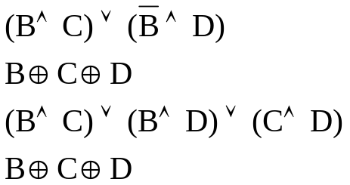
SHA−1的压缩函数H_{SHA}
  基本逻辑函数f
    每一轮使用一个基本逻辑函数f，每个基本逻辑函数的输入是三个32位的字，输出是一个32位的字，它执行位逻辑运算，即输出的第n位是其三个输入第n位的函数。
轮数 | 基本逻辑函数f | f(B, C, D)
1 2 3 4 | f₁(B, C, D) f₂(B, C, D) f₃(B, C, D) f₄(B, C, D)

Slide 82
SHA−1的压缩函数H_{SHA}
  基本逻辑函数f
    基本逻辑函数f的真值表
B C D | f₁ f₂ f₃ f₄
0 0 0 0 0 1 0 1 0 0 1 1 1 0 0 1 0 1 1 1 0 1 1 1 | 0 0 0 0 1 1 0 1 0 1 0 1 1 0 1 0 0 1 0 1 0 0 1 0 1 0 1 0 1 1 1 1

Slide 83
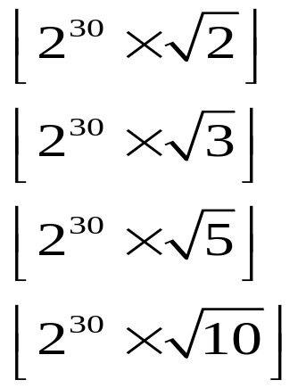
SHA−1的压缩函数H_{SHA}
  字组W_{t}
    t（0≤t≤79）代表迭代步数，依次表示第一、二、三、四轮处理过程进行的迭代次序
    W_{t}(0≤t≤79)是32比特的字，它的前面16个字W₀,W₁,…,W₁₅依次取自当前输入分组Y_{i}，其余字为
  加法常数表K_{t}
迭代步数 | 十六进制 | 十进制
0≤t≤19 20≤t≤39 40≤t≤59 60≤t≤79 | 5A827999 6ED9EBA1 8F1BBCDC CA62C1D6

Slide 84
SHA−1算法步骤
步骤5: 输出
  第L个分组处理后的输出值即是消息x的散列值MD(x)
  SHA−1的处理过程归纳如下：
    CV₀=IV
    CV_{i+1}=SUM₃₂(CV_{i}, ABCDE_{i} ) (i=0,1,…, L−1)
    MD= CV_{L−1}
  其中：
    IV =第三步定义的缓冲区ABCDE的初值
    ABCDE_{i} =处理第i个消息分组时最后一轮的输出
    L =消息经第一步和第二步处理后分组的个数
    SUM₃₂=对输入字的模2³²相加
    MD =散列值.

Slide 85
SHA−1和MD5的比较
SHA−1与MD5的算法类似，所以它们的性质极为相似
抗穷举攻击的能力
  SHA−1抗穷举攻击的能力比MD5强
  用穷举攻击方法产生具有给定散列值的消息
    MD5需要的代价为2¹²⁸数量级
    SHA−1需要的代价为2¹⁶⁰数量级
  用穷举攻击方法产生两个具有相同散列值的消息
    MD5需要的代价为2⁶⁴数量级
    SHA−1需要的代价为2⁸⁰数量级
抗密码分析的能力
  MD5算法抗密码分析的能力较弱
  SHA−1算法抗密码分析的能力似乎并不弱

Slide 86
SHA−1和MD5的比较
速度
SHA−1执行的速度比MD5的速度慢得多
简洁性
SHA−1和MD5两种算法都易于描述和实现，不需要使用大的程序和置换表
数据的存储方式
MD5使用little−endian方式，SHA−1使用big−endian方式。这两种方式没有本质的差异

Slide 87
基于分组密码与离散对数的Hash函数
Hash函数的间接构造法
  利用已有的密码算法构造Hash函数
  如果密码算法是安全的，那么利用它所构造的Hash函数也是安全的

Slide 88
利用分组密码算法构造Hash函数
已知条件
  设E_{k}是一个分组长度为n的分组密码的加密算法，密钥为k，对于任意的消息x，首先对x进行分组，每组的长度为n。设消息x为:
  x=x₁ x₂…x_{L},
  其中x_{i} ∈GF(2)^{n}（1≤ i ≤L）.

Slide 89

利用分组密码算法构造Hash函数
基于分组密码CBC工作模式构造Hash函数
  首先选取一个初始值: y₀ =IV∈GF(2)^{n}，
  然后依次计算:
  最后定义Hash值为: h_{CBC}(x)=y_{L}.
x₁
x₂
x_{L}
IV=y₀
E_{k}
E_{k}
E_{k}
y₁
y₂
y_{L}=h_{CBC}(x)

Slide 90
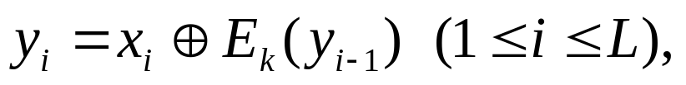
利用分组密码算法构造Hash函数
基于分组密码CFB工作模式构造Hash函数
  首先选取一个初始值: y₀ =IV∈GF(2)^{n}，
  然后依次计算:
  最后定义Hash值为: h_{CFB}(x)=y_{L}.
x₁
x₂
x_{L}
IV=y₀
E_{k}
E_{k}
E_{k}
y₁
y₂
y_{L}=h_{CFB}(x)
在密钥公开的情况下，基于分组密码CBC工作模式和CFB工作模式构造的Hash函数是不安全的，它们甚至不是弱无碰撞的.

Slide 91
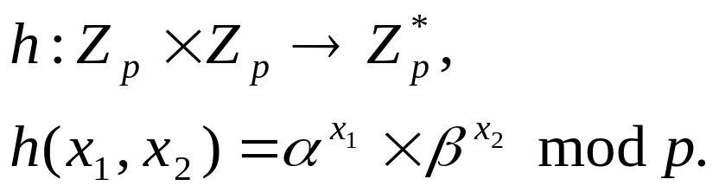
基于离散对数问题的Hash函数
基于一些困难数学问题，诸如离散对数问题、因子分解问题、背包问题等可以构造出一些Hash函数，这些Hash函数的安全性依赖于对应数学问题的困难性
Chaum、Heijst和Pfitzmann（1992年）提出的基于离散对数问题构造的Hash函数
  运行速度不是很快
  可以证明是安全的.
Chaum−Heijst−Pfitzmann Hash函数的构造
设p是一个大素数，q=(p−1)/2是一个素数，α 和β 是Z_{p}的两个本原元。假设离散对数log_{α}β是计算上不可行的。定义Hash函数h为：

Slide 92
基于离散对数问题的Hash函数
Chaum−Heijst−Pfitzmann Hash函数是强抗碰撞的
用反证法，如果Hash函数h有一对碰撞，那么可以证明离散对数log^{α}β能被有效计算.
设(x₁, x₂)，(x₃, x₄)是h的一对碰撞消息，即(x₁, x₂)≠(x₃, x₄)，h(x₁, x₂)=h(x₃, x₄)，那么
记d=gcd(x₄−x₂, p−1)。因为p−1=2q，且q是一个素数，所以d∈{1,2, q, p−1}。下面对d的四个取值分别进行讨论。

Slide 93
基于离散对数问题的Hash函数
Chaum−Heijst−Pitzmann Hash函数是强抗碰撞的
  情况1：d =1
  此时x₄−x₂关于模p−1有逆，设y=(x₄−x₂)⁻¹ mod (p−1)，则存在整数k，使得(x₄−x₂) y=1+ (p−1) k，则有
  因此，可计算离散对数

Slide 94
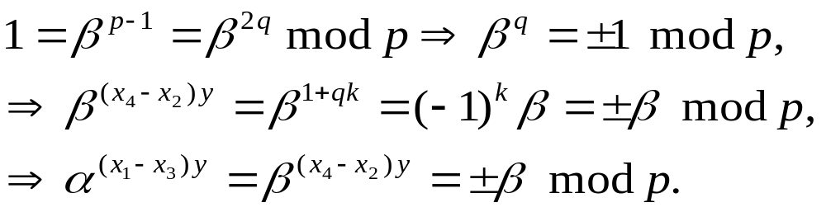
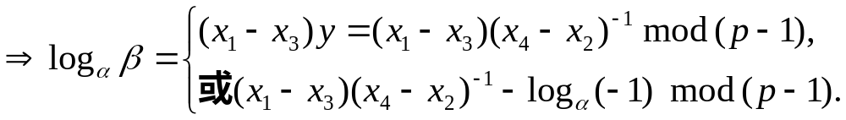
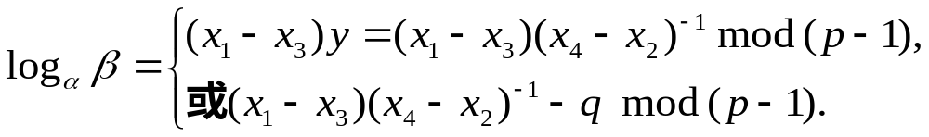
基于离散对数问题的Hash函数
  情况2：d =2
  因为p−1=2q,且q是奇数,所以gcd(x₄−x₂, q)=1. 设y=(x₄−x₂)⁻¹ mod q，则存在整数k，使得 (x₄−x₂) y=1+qk, 有
  由于α^{q}=−1 mod p，所以
  容易检验二式中哪一个成立. 即离散对数log_{α}β能被有效计算.

Slide 95
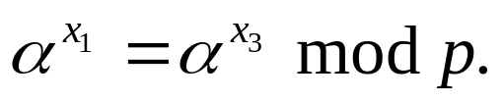
基于离散对数问题的Hash函数
  情况3：d = q
  因为 0≤x₂≤q−1, 0≤x₄≤q−1
  ⇒− (q−1)≤x₄−x₂≤q−1 ⇒gcd(x₄−x₂, q−1)= q不成立.
  ⇒情况3不存在.
  情况4：d =p−1
  这种情况只有在x₂=x₄时才可能发生。这样就有
  所以x₁=x₃，(x₁, x₂)= (x₃, x₄)，与已知矛盾! 即情况4也不存在.

Slide 96
第12章 消息认证码

Slide 97
消息认证
认证（authentication）是防止网络系统遭受主动攻击的重要技术
认证的主要目的有两个
  第一，验证消息的发送者是真的，而不是冒充的，称为实体认证，包括信源、信宿等的认证和识别。
  第二，验证信息的完整性，即验证数据在传送或存储过程中未被篡改、重放或延迟，称为消息认证。

Slide 98
消息认证码
带密钥的Hash函数称为消息认证码(MAC：message authentication code).
  消息认证码是实现消息认证的重要工具.
  MAC有两个不同的输入，一个是消息x，另一个是密钥K .
  MAC产生定长的输出.
  实例: 某一个大公司A想给它的客户发布一个新产品的广告,A希望不对广告内容加密,但又希望其它公司不能修改广告内容或冒充公司A发布同样的广告,或者当广告内容被修改后能够发现.如果使用不带密钥的Hash函数,由于其它公司可能在修改广告内容后产生新的散列值,从而使A无法确认原广告是否被修改.
设计MAC算法的要求
  在不知道密钥的情况下，难以找到两个不同的消息具有相同的输出。

Slide 99
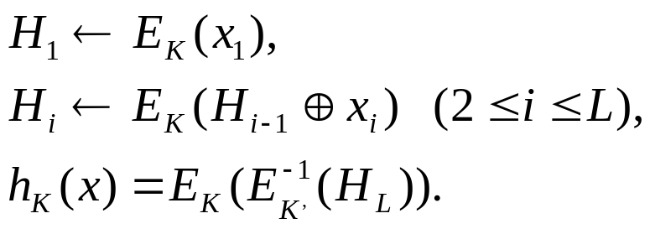
消息认证码
基于分组密码CBC工作模式构造MAC
  基于分组密码CBC工作模式构造MAC算法已经成为ISO/IEC 9797 标准，它使用密文链接和双密钥三重加密技术。
  设E_{K}表示以K为密钥的加密算法，设K’是一个与K不同的密钥，消息分组长度为n。
  首先把消息x分成L个n位块
  x=x₁ x₂…x_{L}，
  计算：
  h_{K}是一个n位MAC. 记为CBC-MAC.

Slide 100

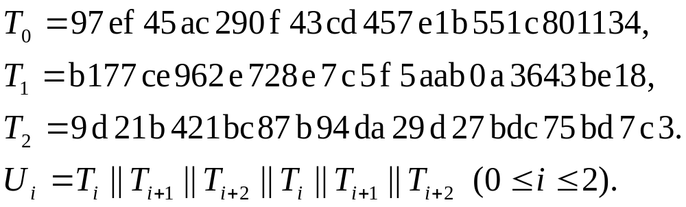
消息认证码
基于Hash函数构造MAC
  设h是一个（不带密钥）Hash函数，K是密钥，x是消息，则定义消息认证码h_{K}如下：
基于MD5算法直接构造消息认证码MD5-MAC
  MD5-MAC算法使用96字节的常数
  其中下标加法运算是模3相加.
  如果密钥K的长度小于128位，则通过多次自行链接，最后截取左边128位作为以下算法中使用的密钥K。

Slide 101
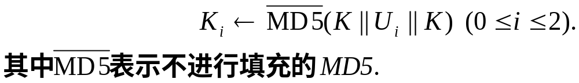

消息认证码
  将密钥K扩展成3个16字节的子密钥K₀，K₁，K₂，其中
  把K₀，K₁分成4个32位的子串K_{j}[i]（j=0,1, i=0,1,2,3）
  对MD5进行修改：用K₀代替MD5的4个32位寄存器ABCD. 把K₁[i]与MD5第i +1遍中每个常数2³²sin(j)进行模2³²加法.
  将512位的分组
  链接到消息x右边，再按MD5的要求进行填充.
  将上一步的结果输入到修改后的MD5中，取其输出的前一半（64位）作为消息x的消息认证码MD5-MAC (x).
  MD5-MAC软件实现比较容易，其运算速度与MD5大体相近 .

Slide 102
HMAC算法
消息认证码HMAC（keyed-hashing for message authentication code）是Bellare等人于1996年提出，1997年作为RFC 2104发表，成为事实上的Internet标准，包括IPSec协议在内的一些安全协议都使用了HMAC算法。
HMAC算法利用已有的Hash函数，关键问题是如何使用密钥。使用不同的Hash函数，就可以得到不同的HMAC。选用MD5时的HMAC记为HMAC-MD5，选用SHA-1时的HMAC记为HMAC-SHA1。

Slide 103
HMAC算法
HMAC算法描述
  设HMAC使用的Hash函数为h，每次处理的输入分组长度为b比特（使用MD5与SHA-1时，b=512），最后的输出长度为l比特（使用MD5时，l=128；使用SHA-1时，l=160）。如果HMAC的输入消息为x，则x=x₁ x₂…x_{L}，其中每一个分组x_{i}（1≤i≤L）的长度为b比特。
  令HMAC使用的密钥为K，密钥K可以是任意的、长度不超过b比特的比特串（HMAC算法推荐密钥最小长度为l比特）。当密钥K的长度超过b比特时，使用Hash函数h对K进行压缩，把K作为h的输入，并将输出的l比特作为密钥K。

Slide 104
HMAC算法
  HMAC算法的流程图
K
ipad
S_{i}
x₁
x₂
…
x_{L}
K
opad
Hash函数h
S_{o}
h(S_{i}|| x)
Hash函数h
HMAC(x)

Slide 105
HMAC算法
  HMAC算法具体执行步骤
    (1)如果密钥K的长度小于b 比特，则在其右边填充一些“0”，使其成为长度为b比特的比特串，仍记为K。
    (2)计算S_{i}=K⊕ipad，其中ipad是HMAC算法中规定的一个长度为b比特的比特模式串，它等于将00110110重复b/8次后得到的比特串。
    (3)把HMAC的输入消息x=x₁ x₂…x_{L}附加在S_{i}的右端，得到S_{i}||x =S_{i}||x₁x₂…x_{L}，将该比特串作为Hash函数h的输入，得到l比特的输出h(S_{i}||x)。
    (4)计算S_{o}=K⊕opad，其中opad是HMAC算法中规定的另一个长度为b比特的比特模式串，它等于将01011010重复b/8次后得到的比特串。
    (5)将第(3)步得到的h(S_{i}||x)附加在S_{o}的右端，并以该比特串作为Hash函数h的输入，得到l比特的输出。
    (6) 将第(5) 步的输出作为HMAC算法的最终输出结果，即消息x的消息认证码HMAC(x)。

Slide 106
HMAC算法
  HMAC的安全性
    建立在嵌入Hash函数基础上的所有MAC，其安全性在某种程度上都依赖于该Hash函数的强度。对于HMAC，可以给出HMAC的强度与所嵌入Hash函数强度之间的关系。
    根据伪造者在给定时间内伪造成功和用相同密钥产生给定数量的消息-MAC对的概率，可以用于描述MAC的安全性。Bellare等人（1996年）已经证明，如果攻击者已知若干（时间、消息-MAC）对，则成功攻击HMAC的概率等价于对所嵌入Hash函数的下列攻击之一：
      (1)即使对于攻击者而言，IV是随机的、秘密的和未知的，攻击者也能计算压缩函数的输出。
      (2) 即使IV是随机的和秘密的，攻击者也能找到Hash函数的碰撞。
  在目前的计算水平下，使用MD5和SHA-1等作为HMAC算法所嵌入的Hash函数，HMAC的安全性是可以保证的。

Slide 107
应用
数据完整性
  数据完整性是指数据在生成、传送或存储过程中没有被非法篡改. 使用Hash函数可以保证数据的完整性
  使用MAC
  设用户A将消息x发送给接收者B，A与B共享秘密的MAC密钥K，h_{K}是MAC。用户A计算x的MAC h_{K}(x)，将数据C=x||h_{K}(x)发送给B。B通过其它方法确定用户A的身份，分开接收到的数据x’，使用共享密钥K计算h_{K}(x’)，并与接收到的h_{K}(x)相比较。如果h_{K}(x’)=h_{K}(x)，则B确定消息x’是来自于具有密钥K的用户A，在传输过程中未被篡改。
发送方A
接收方B
x
x
h_{K}
||
C
比较
h_{K}
x₁
x₁

Slide 108
应用
  使用Hash函数和加密
  设A与B共享分组密码的密钥K,E_{K}是加密算法,h是公开的Hash函数. 用户A计算C=E_{K}(x||h(x)),并将数据C发送给B.B利用密钥K进行解密,得到x’和h(x)，然后计算h(x’),并与接收到的h(x)相比较.如果h(x’)=h(x),则B确定消息x’是真实的.由于这里对h(x)进行了加密,所以对Hash函数h的要求可以适当降低.
发送方A
接收方B
x
x
h
||
E_{K}
D_{K}
C
比较
h
x₁
x₁

Slide 109
应用
  加密使用MAC和加密
  设A与B共享分组密码的密钥K和MAC的密钥K’,E_{K}是加密算法,h_{K’}是MAC。用户A计算C=E_{K}(x|| h_{K’}(x)),并将数据C发送给B. B利用密钥K进行解密, 得到x’和h_{K’}(x),然后计算h_{K’}(x’), 并与接收到的h_{K’}(x)相比较. 如果h_{K’}(x’)=h_{K’}(x), 则B确定消息x’是真实的.该技术的优点是即使加密算法被攻破, MAC仍然能提供完整性保护作用. 其缺点是需要管理K和K’两个密钥.
发送方A
接收方B
x
x
h_{K’}
||
E_{K}
D_{K}
C
比较
h_{K’}
x₁
x₁

Slide 110
应用
实现数据源认证
  数据源认证也称为消息认证,它是要求证实一个实体在过去某个时刻建立的数据源.数据源认证也包括数据完整性.提供数据源认证的方法有:
    (1) 使用消息认证码MAC;
    (2) 对附加上散列值的消息进行加密.
  设用户A将消息x发送给接收者B,A与B共享密钥K,则用户A向B发送以下数据可实现数据源的认证.
    (1) E_{K}(x||h(x)): 提供保密(仅双方共享K)和认证(加密保护散列值);
    (2) x||E_{K}(h(x)): 提供认证（加密保护散列值）;
    (3) x||h(x||S)：提供认证（仅双方共享随机数S）；
    (4)E_{K}(x||h(x||S))：提供保密和认证（仅双方共享K、S）。

Slide 111
应用
  由于加密软件慢、硬件费用高、加密算法专利保护和出口限制等因素, 人们倾向于不使用带有加密的认证方法,愿意使用方法(3)。
  数据源认证方案不能提供数据源的不可拒绝性，因为任何一方都可以使用共享密钥创建一个消息及其认证。如果需要解决这种潜在的争执，可以使用可信第三方或公钥技术。
  使用MAC能够确定数据是在过去某个时间由特定一方生成的，但是不能提供唯一性和时间上的保证，也不能发现消息是否重用或重发。为了解决这些问题，必须使用随时间变化的参数，例如时间戳、序列号和随机数等。

